Slide 1

아동인권 교육 · 저학년
달라도 괜찮아
생김새도, 생각도 다 달라요
Notes:
[도입 · 5분] 표지를 보여 주고 질문으로 생각 열기

Slide 2
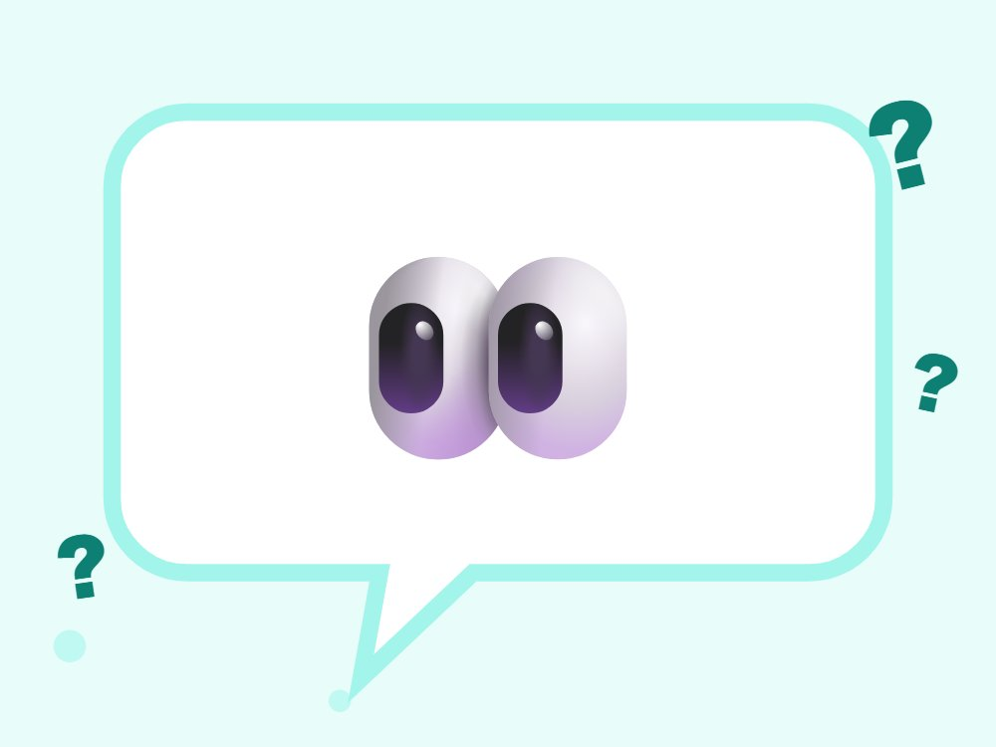
생각해 볼까요?
나와 친구가 다른 점은 뭘까요?
Notes:
[도입 · 5분] 표지를 보여 주고 질문으로 생각 열기
진행 팁: 키, 좋아하는 음식, 쓰는 말, 사는 곳… 다른 점을 많이 찾을수록 칭찬해요. '다른 것은 틀린 게 아니에요'로 이어 가요.

Slide 3
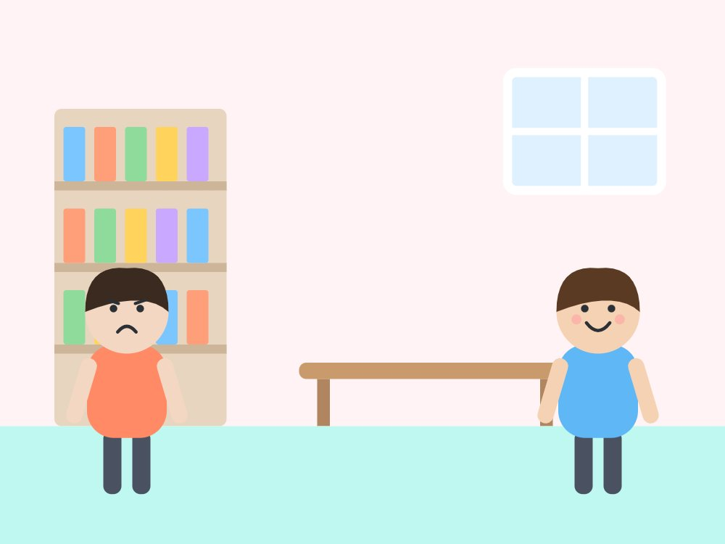
🎬 상황 1
말투가 달라요
다른 나라에서 온 친구의 말투를 따라 하며 웃는 친구가 있어요.
🤔 친구의 마음은 어떨까요?
Notes:
[도입 · 5분] 표지를 보여 주고 질문으로 생각 열기
진행 팁: 모둠별로 1분 동안 이야기하고 2~3명이 발표해요. 정답을 정하기보다 '왜 그렇게 생각했는지' 이유를 말하게 해 주세요.

Slide 4
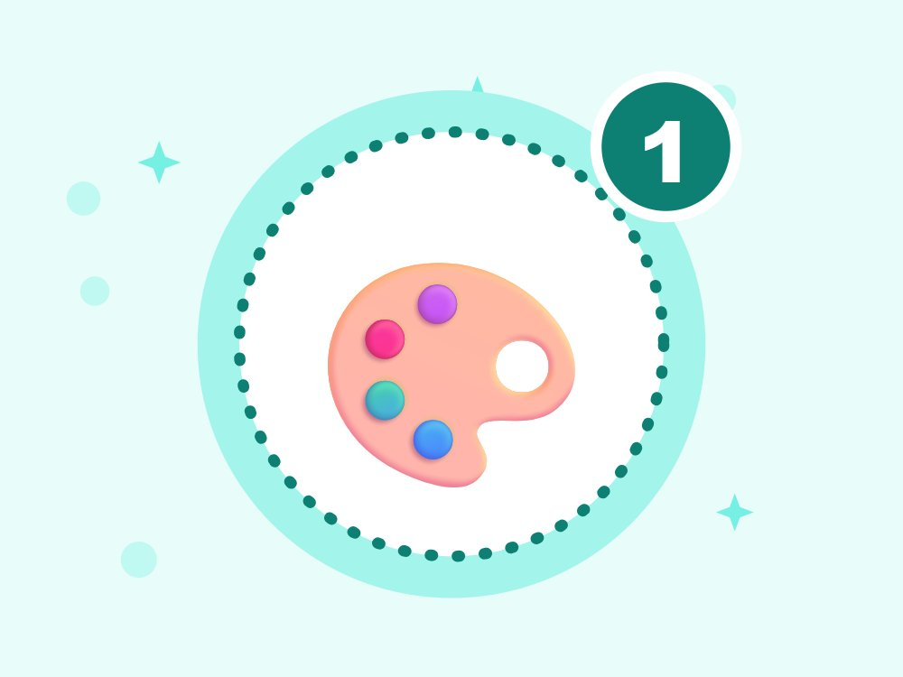
1
다른 건 괜찮아
다른 것은 틀린 게 아니에요
Notes:
[전개 1 – 핵심 약속 · 10분] 다른 건 괜찮아 · 함께 놀아요 · 놀리지 않아요을 그림과 함께 하나씩 알아보기

Slide 5
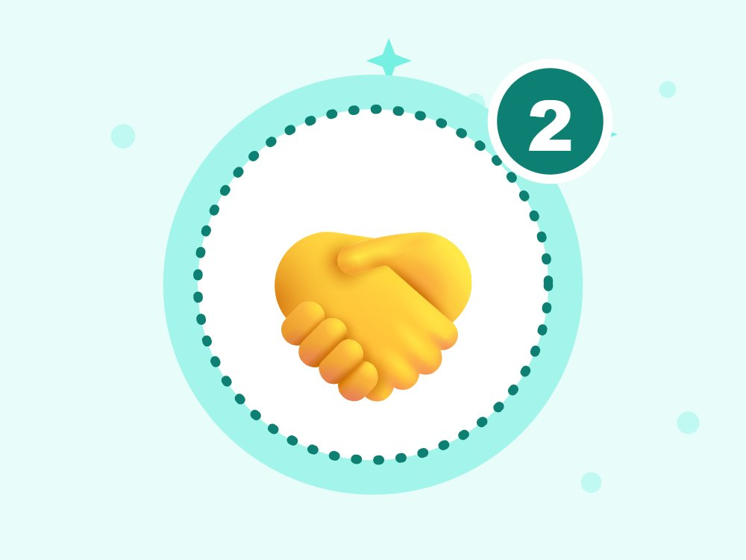
2
함께 놀아요
'너는 안 돼' 하고 빼지 않아요
Notes:
[전개 1 – 핵심 약속 · 10분] 다른 건 괜찮아 · 함께 놀아요 · 놀리지 않아요을 그림과 함께 하나씩 알아보기
진행 팁: 피부색, 말투, 장애, 가족 모습 때문에 놀이에서 빼는 것도 차별이에요.

Slide 6
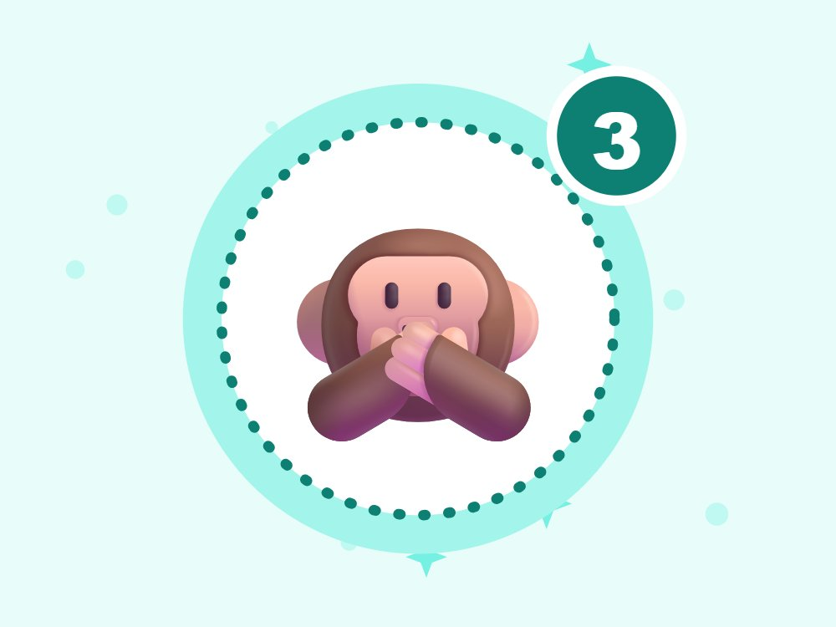
3
놀리지 않아요
생김새나 말투로 놀리지 않아요
Notes:
[전개 1 – 핵심 약속 · 10분] 다른 건 괜찮아 · 함께 놀아요 · 놀리지 않아요을 그림과 함께 하나씩 알아보기
진행 팁: 센터에 다문화 가정·장애가 있는 아이가 있다면 그 아이를 예로 들지 않아요.

Slide 7
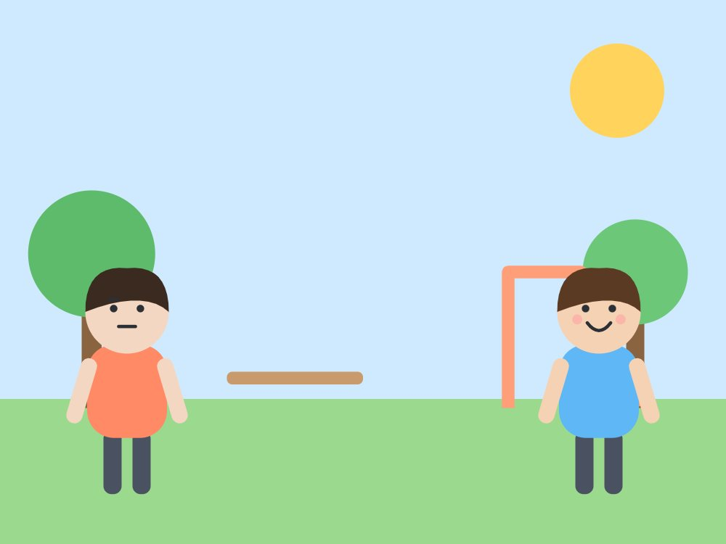
🎬 상황 2
휠체어 친구
휠체어를 타는 친구가 술래잡기에 끼고 싶어 해요.
🤔 모두 함께 놀 방법은?
Notes:
[전개 2 – O X 퀴즈 · 10분] 팔로 O X를 만들어 답하고 이유 말하기
진행 팁: 모둠별로 1분 동안 이야기하고 2~3명이 발표해요. 정답을 정하기보다 '왜 그렇게 생각했는지' 이유를 말하게 해 주세요.

Slide 8
O X 퀴즈 1 / 4
피부색이 다른 친구와는 함께 놀 수 없어요.
O
X
Notes:
정답은 X예요. 아이들이 팔로 O 또는 X를 만들어 답하게 해요. 다음 장에 정답과 해설이 나와요.
[전개 2 – O X 퀴즈 · 10분] 팔로 O X를 만들어 답하고 이유 말하기

Slide 9
O X 퀴즈 1 / 4
피부색이 다른 친구와는 함께 놀 수 없어요.
O
X
X · 피부색과 상관없이 모두 친구예요.
피부색은 사람마다 다를 뿐이에요. 피부색 때문에 놀이에서 빼는 것은 차별이에요.
Notes:
정답: X — 피부색과 상관없이 모두 친구예요.
해설: 피부색은 사람마다 다를 뿐이에요. 피부색 때문에 놀이에서 빼는 것은 차별이에요.

Slide 10
O X 퀴즈 2 / 4
가족의 모습은 집마다 달라요.
O
X
Notes:
정답은 O예요. 아이들이 팔로 O 또는 X를 만들어 답하게 해요. 다음 장에 정답과 해설이 나와요.

Slide 11
O X 퀴즈 2 / 4
가족의 모습은 집마다 달라요.
O
X
O · 여러 모습의 가족이 있어요.
엄마·아빠와 사는 집, 할머니와 사는 집, 한 부모와 사는 집처럼 가족 모습은 여러 가지예요. 어떤 가족이든 소중해요.
Notes:
정답: O — 여러 모습의 가족이 있어요.
해설: 엄마·아빠와 사는 집, 할머니와 사는 집, 한 부모와 사는 집처럼 가족 모습은 여러 가지예요. 어떤 가족이든 소중해요.

Slide 12
O X 퀴즈 3 / 4
말이 서툰 친구를 흉내 내며 웃어요.
O
X
Notes:
정답은 X예요. 아이들이 팔로 O 또는 X를 만들어 답하게 해요. 다음 장에 정답과 해설이 나와요.

Slide 13
O X 퀴즈 3 / 4
말이 서툰 친구를 흉내 내며 웃어요.
O
X
X · 흉내 내며 웃으면 친구 마음이 아파요.
한국어가 서툴거나 말투가 다른 친구를 흉내 내면 놀리는 거예요. 천천히 기다려 주고 도와줘요.
Notes:
정답: X — 흉내 내며 웃으면 친구 마음이 아파요.
해설: 한국어가 서툴거나 말투가 다른 친구를 흉내 내면 놀리는 거예요. 천천히 기다려 주고 도와줘요.

Slide 14
O X 퀴즈 4 / 4
다른 점이 있어도 우리는 친구가 될 수 있어요.
O
X
Notes:
정답은 O예요. 아이들이 팔로 O 또는 X를 만들어 답하게 해요. 다음 장에 정답과 해설이 나와요.

Slide 15
O X 퀴즈 4 / 4
다른 점이 있어도 우리는 친구가 될 수 있어요.
O
X
O · 달라서 더 재미있어요.
서로 다르면 새로운 것을 배울 수 있어요. 다른 점을 존중하면 더 좋은 친구가 돼요.
Notes:
정답: O — 달라서 더 재미있어요.
해설: 서로 다르면 새로운 것을 배울 수 있어요. 다른 점을 존중하면 더 좋은 친구가 돼요.

Slide 16
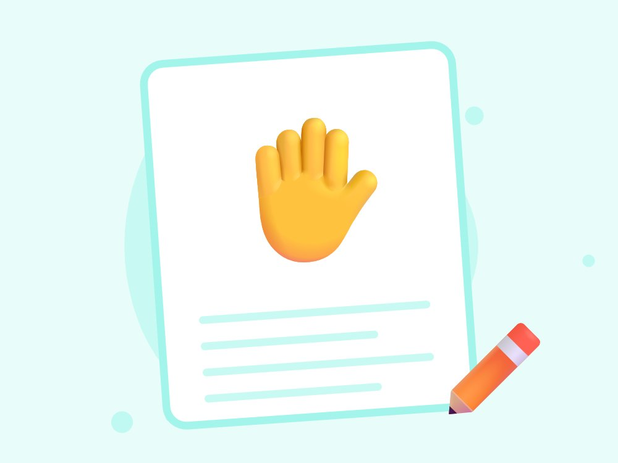
나만의 무지개 손
손바닥 그림에 나만의 좋은 점 5개 쓰기
Notes:
[활동 – 나만의 무지개 손 · 10분] 손바닥 그림에 나만의 좋은 점 5개 쓰기
진행 팁: 손바닥을 따라 그리고 손가락마다 좋아하는 것·잘하는 것을 하나씩 써요. 모두 모아 무지개 게시판을 만들고 '다 달라서 예뻐요'로 정리해요.

Slide 17
📞
도움이 필요하면 여기로
1388
117
청소년 고민 상담
학교폭력 · 성폭력 신고·상담
24시간 · 문자·카톡도
내 권리가 지켜지지 않을 때 말하는 건 당연한 일이에요.
Notes:
[정리 · 5분] 오늘의 약속 다 같이 외치고 활동지 나눠 주기
진행 팁: 번호를 다 같이 소리 내어 읽어요. 센터 전화번호와 보호자 번호도 함께 확인해 주세요.

Slide 18
🌈
달라도
🤝
함께
💛
존중
오늘의 약속 · 다 같이 외쳐요!
Notes:
[정리 · 5분] 오늘의 약속 다 같이 외치고 활동지 나눠 주기

Slide 19
선생님용 준비 메모
준비물
공식 자료
TV 또는 빔프로젝터
활동지(인원수만큼)
색연필
손바닥 그리기 종이
무지개 게시판
국가인권위원회 – 인권교육·차별 상담 (누리집)
보건복지부 – 아동권리헌장 · 우리에겐 우리의 권리가 있어요 (어린이 누리집)
안전 주의 아이가 학대·차별·괴롭힘 같은 권리 침해를 털어놓으면 "말해줘서 고마워, 네 잘못이 아니야"라고 말하고 자세히 캐묻지 마세요. 학대가 의심되면 112에 신고해요(상담 129). 선생님은 신고의무자예요. 가족 모습·형편을 예로 들 때 특정 아이가 드러나지 않게 해 주세요.
Notes:
이 장은 선생님용이에요. 아이들에게 보여 줄 필요는 없어요.
만든 사람 jeonghwan0415 · 자료는 CC BY-NC-SA 4.0(출처 표시·비영리·같은 조건)으로 자유롭게 고쳐 쓰고 나눌 수 있어요. 영상 저작권은 각 기관에 있어요(링크·퍼가기로만 사용).

